Slide 1
meta分析的设计与实施方法（二）

Slide 2
一、meta分析的效应量
计数资料：OR, RR, HR, RD.
计量资料：加权平均差（WMD）、标准化平均差（SMD）.
诊断准确性试验(DTA)：诊断比值比（DOR）、合并敏感度（Sen）、合并特异度（Spe）、似然比（LR)、综合受试者工作特征（SROC）曲线、分层综合受试者工作特征（HSROC）曲线、曲线下面积（AUC）.

Slide 3
在这些效应量中，RR和HR适用于前瞻性研究的meta分析，包括随机对照试验（RCT）、前瞻性队列研究（PCS）、随访研究（follow-up study），回顾性队列研究（RCS）也可以使用RR.
RD适用于实验性研究及观察性研究中的队列研究的meta分析
OR适用于任何类型研究的meta分析。
对于计量资料，首选WMD。
当纳入研究的结局指标单位不同或均数相差较大的资料时,选择SMD时，要谨慎解释结果。

Slide 4
二、效应量的解读
OR/RR/HR:以1.0为无效线。与无效线接触或相交：差异无统计学意义；位于无效线左边：利于不利结局，对有利结局则相反；位于无效线右边：利于有利结局，对不利结局则相反。
WMD/SMD/RD:以0.0为无效线。解读同OR/RR/HR。
LR=1.0,诊断方法无诊断价值；LR>10,可确诊疾病；LR<0.1,可排除疾病的可能。
Sen/Spe：范围在0-1之间。Sen越高，漏诊率越低；Spe越高，误诊率越低。
AUC:范围在0.5-0.7之间，诊断价值较低；在0.7-0.9之间，诊断价值中等；在0.9以上，诊断价值高

Slide 5
三、meta分析的效应模型
meta分析的效应模型主要分为固定效应模型（FEM）和随机效应模型（REM）。使用固定效应模型还是随机效应模型，主要根据纳入研究间的异质性的情况来定。当研究间的同质性较好时，使用固定效应模型；当研究间具有较大的异质性时，使用随机效应模型。当前有较多的方法来判断异质性，最多用的是联合定性检测的Q检验法和定量检测的I²检验法。

Slide 6
Q检验法一般以P值小于0.1为有异质性；cochrane手册中I²检验法则将异质性分为了轻度异质性（0-40%）、中度异质性（40-60%）、较大异质性（50-90%）和很大异质性（75-100%）。一般认为，当同时满足P>0.1和I²≦40%时（也有学者认为I²≦50%），采用固定效应模型；反之，则采用随机效应模型。
当纳入研究间内没有异质性时，采用固定效应模型和随机效应模型的结果是一致的。因此，当行亚组分析时，有些亚组有异质性、有些没有，这时候可以考虑选择随机效应模型，但不能选择固定效应模型。

Slide 7
四、二分类变量的效应量
OR:试验组和对照组中某事件发生的比值之比。所谓比值，即某事件发生的可能性，也可以表示某事件发生的概率与未发生的概率之比,OR 的计算公式是[OR＝（病例组暴露人数 / 非暴露人数）/（对照组暴露人数/非暴露人数）]。
RR：相对危险度(relative risk,RR)。是指2个人群发病率的比值，通常为暴露人群的发病率和非暴露人群的发病率之比。RR的计算公式是[RR＝暴露组的发病或死亡率/非暴露组的发病或死亡率]。
HR:(Hazard Ratio)即风险比，主要用于生存分析。HR的解释与RR相似，即表示暴露组患病的概率为非暴露组的多少倍。区别在于RR只考虑结局是否发生，而 HR 还考虑了结局发生的时间，因此可以认为HR是考虑了时间因素的RR。
RD：试验组和对照组所观察到的风险差值。

Slide 8
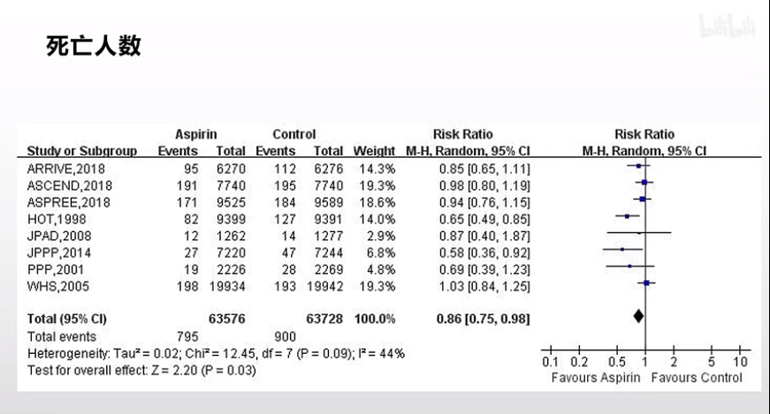

Slide 9
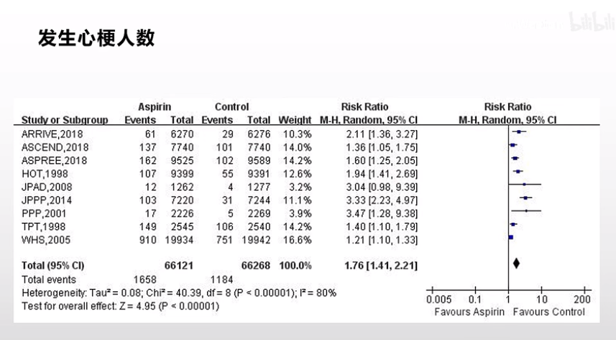

Slide 10
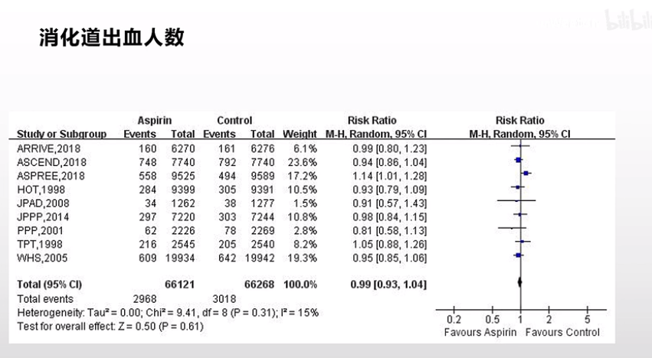

Slide 11
THANKS

